Slide 1
Banco de Dados EducaLivros Online

Slide 2
introdução
Chega de papéis e planilhas...

Slide 3
Bestdata
Organizando seus dados de forma inteligente e eficiente

Slide 4
Funcionalidades
Entidades e Relacionamentos
Aulas de reforço, aulas extracurriculares, cursos preparatórios
Eventos privados

Slide 5


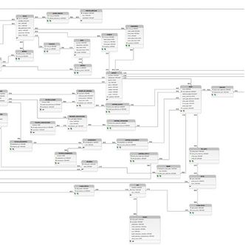


Funcionalidades
Aulas de reforço
Cursos preparatórios
Entidades & relacionamentos
Aulas
extracurriculares
Eventos
Privados

Slide 6
Vantagens
Fácil acesso à informações vitais sobre a escola
Gerenciamento de salas e eventos
Gerenciamento de empréstimos de livro
Organizar salários de funcionários, educadores e estagiários
Gerenciamento de parcerias
Possibilidade de incorporar o banco de dados em um site

Slide 7
Conclusão
Investir em um banco de dados de uma escola-livraria vale muito a pena

Slide 8




Time de Desenvolvimento
Heloisa
CEO
João
Desenvolvedor
Pedro
Gerente de Marketing
Flávio
Desenvolvedor

